Slide 1

Управление информационными проектами и ресурсами Жизненный цикл проекта и организация

Slide 2
Окружение проекта
Окружение, в котором выполняются проекты и управление проектами, шире, чем окружение, непосредственно затрагивающее сам проект.
Команда управления проектом должна учитывать эту более широкую среду и выбирать такие фазы жизненного цикла, процессы, инструменты и методы, которые наиболее удачно подходят для проекта.

Slide 3
Жизненный цикл проекта
Менеджеры проекта или организация могу разделить проект на фазы, чтобы обеспечить более качественное управление с соответствующими отсылками на текущие операции исполняющей организации. Совокупность этих фаз составляет жизненный цикл проекта.
Многие организации во всех своих проектах используют определенный набор жизненных циклов.

Slide 4
Характеристики жизненного цикла проекта
Жизненный цикл проекта определяет фазы, которые связывают начало проекта с его завершением.
Переход из одной фазы в другую в пределах жизненного цикла проекта обычно подразумевает некую форму технической передачи или сдачи результатов, и часто именно это указывает на переход от фазы к фазе.
Результаты поставки одной фазы обычно проверяются на предмет завершенности и точности и проходят процедуру одобрения, прежде чем начнутся работы следующей фазы.

Slide 5
Что определяет жизненный цикл проекта
Жизненный цикл проекта обычно определяет следующее:
• Какие технические работы должны быть проведены в каждой фазе (например, в какой фазе должно быть проведено проектирование?)
• В какой момент каждой фазы должны быть получены результаты поставки и как проходит проверка и подтверждение каждого результата поставки
• Кто участвует в каждой фазе (например, одновременно проводимые инженерные работы требуют, чтобы те, кто их выполняют, участвовали в определении требований и проектировании)
• Как контролировать и подтверждать каждую фазу

Slide 6
Описание жизненного цикла
Описания жизненных циклов проектов могут быть как весьма обобщенными, так и в высшей степени подробными.
Очень подробные описания жизненных циклов проектов могут включать формы, диаграммы и контрольные списки в целях структурирования и управления.

Slide 7
Общие характеристики жизненных циклов проектов
• Фазы обычно идут последовательно и ограничиваются передачей технической информации или сдачей технического элемента.
• Уровень затрат и численность задействованного персонала невелики в начале, увеличиваются по ходу выполнения проекта и быстро падают на завершающем этапе проекта.

Slide 8
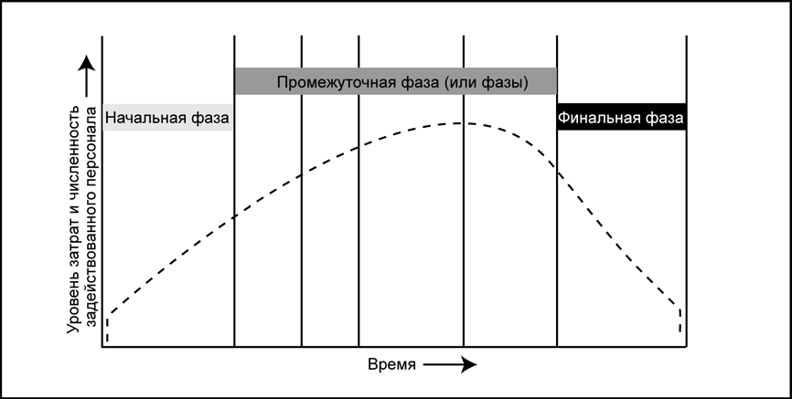
Пример изменения уровня затрат и численности задействованного персонала в течение жизненного цикла проекта

Slide 9
Общие характеристики жизненных циклов проектов
• Уровень неуверенности и, следовательно, риск недостижения целей наиболее велики в начале проекта. Уверенность в завершении проекта, как правило, увеличивается по ходу выполнения проекта.
• Способность участников проекта повлиять на конечные характеристики продукта проекта и окончательную стоимость проекта максимальны в начале проекта и уменьшаются по ходу выполнения проекта. Главная причина этого состоит в том, что стоимость внесения изменений в проект и исправления ошибок в общем случае возрастает по ходу выполнения проекта.

Slide 10
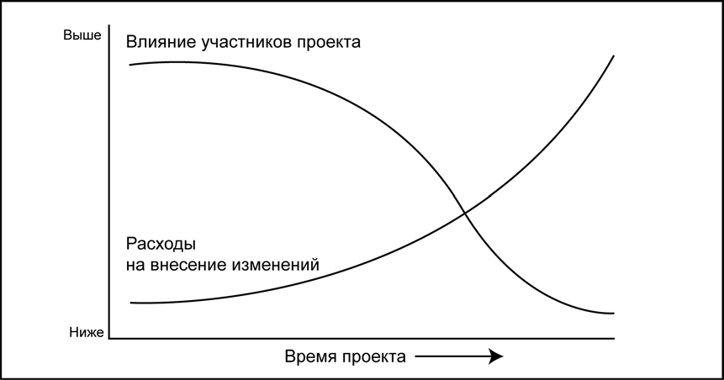
Влияние участников проекта в течение проекта

Slide 11
Фазы жизненного цикла
Некоторые жизненные циклы состоят из 4 или 5 фаз, но некоторые имеют 9 фаз и более.
Даже в пределах одной области приложения могут существовать значительные различия.
В одной организации жизненный цикл разработки программного обеспечения может включать только одну фазу создания продукта, а в другой могут выделяться отдельные фазы для разработки архитектуры и окончательной доводки.

Slide 12
Характеристики фаз проекта
Фаза проекта характеризуется завершением и одобрением одного или нескольких результатов поставки.
Результат поставки – это измеримый, проверяемый продукт работы, например спецификация, отчет по анализу осуществимости, детальный план или опытный образец.
Создание одних результатов поставки определяется процессом управления проектом, а другие могут быть конечными продуктами или элементами конечных продуктов, ради которых создавался проект.
Результаты поставки, а значит и фазы, являются частью общего последовательного процесса, предназначенного для обеспечения необходимого контроля над проектом и получения нужного продукта или услуги, которые являются целью проекта.

Slide 13
Характеристики фаз проекта
В каждом конкретном проекте фазы могут разбиваться на подфазы из соображений размера, сложности, уровня риска и ограничений на порядок финансирования.
Фаза может быть закрыта без принятия решения о начале другой фазы. Например, если проект был завершен или риск был оценен как слишком большой, чтобы продолжать проект.
Для обеспечения эффективного контроля в каждой фазе формально имеется своя группа процессов инициации, на выходе которой получается специфичный для данной фазы выход.

Slide 14
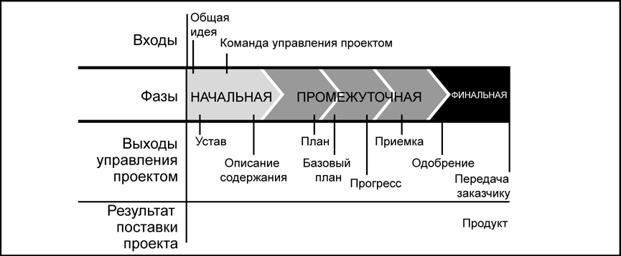
Обычная последовательность фаз в жизненном цикле проекта

Slide 15
Взаимосвязь между жизненным цикла проекта и жизненным циклом продукта
Движущие силы, которые стимулируют проект, обычно называют проблемами, возможностями или практическими требованиями.
Следует различать жизненный цикл проекта и жизненный цикл продукта.
В некоторых областях приложения, например в разработке новых продуктов или разработке программного обеспечения, организации считают жизненный цикл проекта частью жизненного цикла продукта.

Slide 16
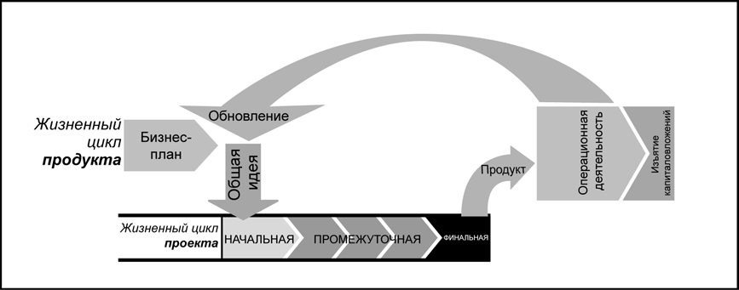
Отношения между жизненными циклами проекта и продукта

Slide 17
Участники проекта
Участники проекта – это лица или организации, либо активно участвующие в проекте, либо чьи интересы могут повлиять на результаты исполнения или завершения проекта.
Участники также могут влиять на цели и результаты проекта.
Команда управления проектом должна выявить участников проекта, определить их требования и ожидания и, насколько это возможно, управлять их влиянием в отношении требований, чтобы обеспечить успешное завершение проекта.

Slide 18
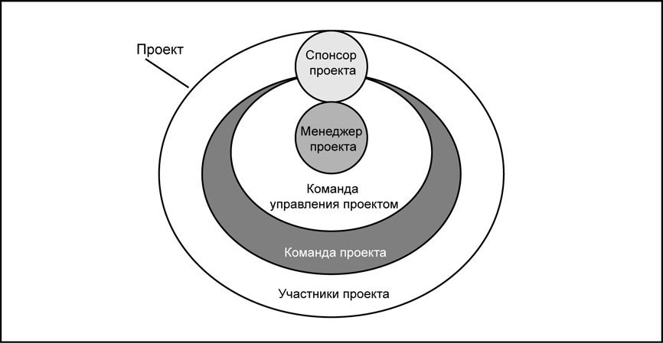
Отношения между участниками проекта и проектом

Slide 19
Участники проекта
Участники проекта имеют различные уровни ответственности и полномочий при участии в проекте, причем ответственность и полномочия могут меняться на разных этапах жизненного цикла проекта.
Участники проекта, игнорирующие свои обязательства, могут вызвать непоправимые последствия для целей проекта.
Участники могут оказывать положительное или отрицательное влияние на проект.
Команда проекта часто не обращает внимания на отрицательно влияющих участников, тем самым рискуя провалить проект.

Slide 20
Ключевые участники проекта
Менеджер проекта. Лицо, ответственное за управление проектом.
Заказчик/пользователь. Лицо или организация, которые будут использовать продукт проекта.
Может существовать множество уровней заказчиков. Например, к числу заказчиков нового фармацевтического препарата могут относиться врачи, назначающие данный препарат, пациенты, которые его принимают, страховщики, которые его оплачивают.
В некоторых областях приложения заказчик и пользователь совпадают, в то время как в других под потребителем подразумевается юридическое лицо, получающее продукты проекта, а под пользователями – тех, кто будет непосредственно использовать продукт проекта.

Slide 21
Ключевые участники проекта
Исполняющая организация. Предприятие, чьи сотрудники непосредственно участвуют в исполнении проекта.
Члены команды проекта. Группа, которая выполняет работы по проекту.
Команда управления проектом. Члены команды проекта, непосредственно занятые в управлении его операциями.
Спонсор. Лицо или группа лиц, предоставляющая финансовые ресурсы – деньгами или в натуральном выражении – для проекта.

Slide 22
Ключевые участники проекта
Источники влияния. Лица или группы, которые напрямую не связаны с получением или использованием продукта проекта, но которые, в связи с их положением в организации-заказчике или исполняющей организации, могут положительно или отрицательно повлиять на ход выполнения проекта.
Офис управления проектом (PMO). Если в исполняющей организации имеется этот офис, он может быть участником проекта, если он несет прямую или непрямую ответственность за результаты проекта.

Slide 23
Ключевые участники проекта
…….внутренние и внешние, владельцы и инвесторы, продавцы и подрядчики, члены команд и их семей, правительственные учреждения и средства массовой информации, отдельные граждане, временные или постоянные лоббистские организации и общество в целом.

Slide 24
Ключевые участники проекта
Менеджеры проекта должны управлять ожиданиями участников проекта, что может быть достаточно сложно, так как у участников проекта могут быть разные или противоположные цели.
Например:
Владелец проекта по сооружению объекта недвижимости может быть в первую очередь заинтересован в своевременном завершении строительства, местные органы власти – в получении максимальных налогов, группа защитников окружающей среды – в минимизации негативного воздействия на окружающую среду, а живущие поблизости местные жители могут надеяться на перенесение строительства в другое место.

Slide 25
Влияние организации на проект
Проект всегда испытывает влияние со стороны организации или организаций, которые его инициировали.
Организационная зрелость – зрелость ее системы управления проектами, культуры, стиля, организационной структуры и офиса управления проектами – также может влиять на проект.

Slide 26
Организационные системы
Проектные организации – это те организации, чья деятельность состоит главным образом из проектов. Эти организации могут быть отнесены к одной из двух категорий:
1). Организации, получающие прибыль за счет выполнения проектов для других по контракту: архитектурные фирмы, инженерно-конструкторские фирмы, консалтинговые фирмы, строительные подрядчики и правительственные подрядчики.
2). Организации, в которых внедрено управление через проекты. Эти организации, как правило, имеют и используют системы, облегчающие управление проектами. Например, их финансовые системы часто разработаны таким образом, чтобы было возможно вести учет, отслеживать расходы и вести отчетность по нескольким выполняющимся одновременно проектам.

Slide 27
У организаций, не ориентированных на проекты, часто могут отсутствовать системы, способные осуществлять поддержку нужд проектов эффективно и результативно.
Отсутствие систем, ориентированных на проекты, обычно делает управление проектами более затрудни-тельным.
В некоторых случаях организации, не ориентирован-ные на проекты, могут иметь подразделения или другие организационные элементы, функционирующие как проектные организации и имеющие системы поддержки. Команда управления проектом должна иметь представление о том, какое влияние на проект оказывает структура и системы организации.

Slide 28
Корпоративная культура и стили
Большинство организаций развили свою корпоративную культуру, которая по-своему уникальна и поддается описанию.
Эта культура находит отражение во многих аспектах, в том числе:
• общие ценности, нормы, верования и ожидания;
• принципы и процедуры;
• представления об отношениях между начальниками и подчиненными;
• рабочая этика и рабочие часы.

Slide 29
Корпоративная культура и стили
Корпоративная культура часто способна оказывать прямое влияние на проект.
Например:
• Команда, предлагающая применить необычный подход, или подход, сопряженный с высоким риском, с большей вероятностью получит одобрение в организации, ведущей агрессивную политику или организации антрепренерского типа.
• Менеджер проекта, использующий коллегиальный стиль руководства, с более высокой вероятностью столкнется с проблемами в жестко структурированной иерархической организации, в то время как менеджер, использующий авторитарный стиль, напротив, столкнется с проблемами в организации, в которой принят коллегиальный стиль работы.

Slide 30
Организационная структура
Структура исполняющей организации часто накладывает ограничения на доступность ресурсов.
Эта структура может варьироваться в диапазоне от функциональной до проектной, причем между этими двумя крайними точками помещаются разные подвиды матричных структур.

Slide 31
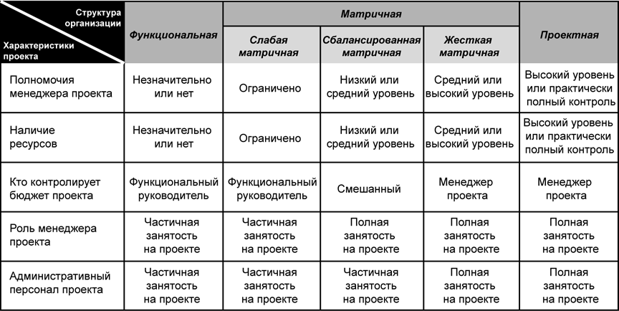
Влияние организационной структуры на проект

Slide 32
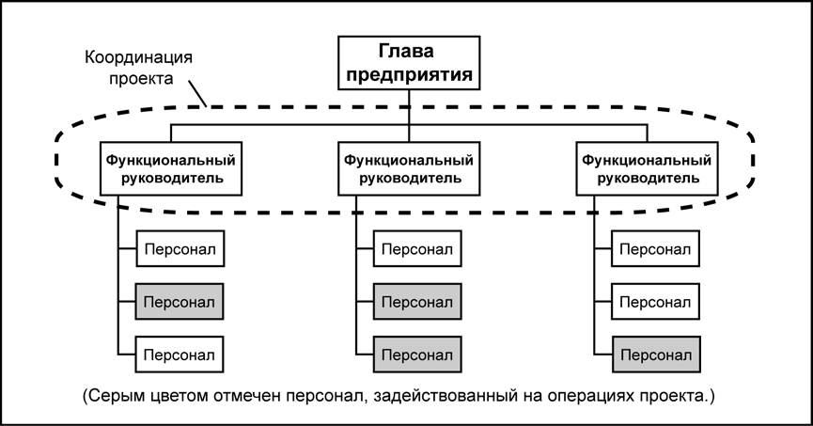
Функциональная организация

Slide 33
Классическая функциональная организация, является иерархической структурой, в которой каждый служащий имеет одного четко выделяемого руководителя.
Персонал группируется по специальностям, как, например, производство, маркетинг, инженерные науки и отчетность.

Slide 34
Инженеры далее могут быть разделены на функциональные организации, поддерживающие работу основной организации, например механиков или электриков.
Функциональные организации также выполняют проекты, но содержание проектов ограничено рамками функционального подразделения: инженерный отдел функциональной организации выполняет свои задачи независимо от производственного отдела или отдела маркетинга.

Slide 35
Когда новый продукт разрабатывается в чисто функциональной организации, фаза проектирования, часто называется проектом проектирования, включает только персонал инженерного отдела.
Когда возникает вопрос, касающийся производства, служащие подают запрос вверх по иерархической лестнице организации руководителю их отдела, который консультируется с руководителем производственного отдела. Руководитель инженерного отдела затем передает ответ по иерархической лестнице вниз функциональному руководителю.

Slide 36
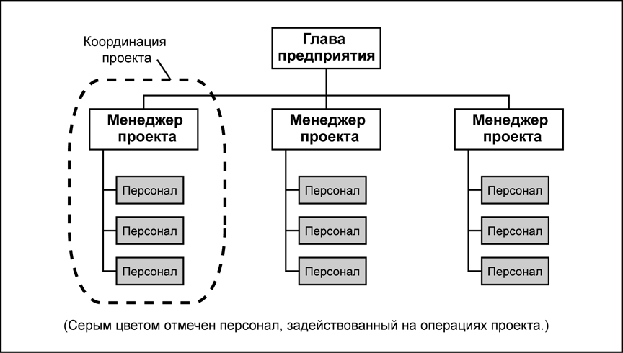
Проектная организация

Slide 37
Проектная организация находится на противоположном конце спектра.
В проектной организации члены команд часто собраны в одном месте.
Большая часть ресурсов организации задействована в работах проектов, а менеджеры проектов в значительной степени независимы и обладают большими полномочиями.
Проектные организации часто имеют подразделения, называемые отделами, но эти подразделения подотчетны непосредственно менеджеру проекта или выполняют функции обеспечения и поддержки других проектов.

Slide 38
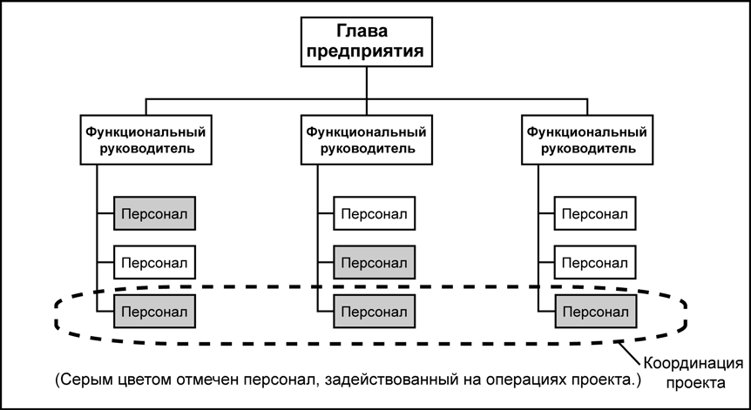
Слабая матричная организация

Slide 39
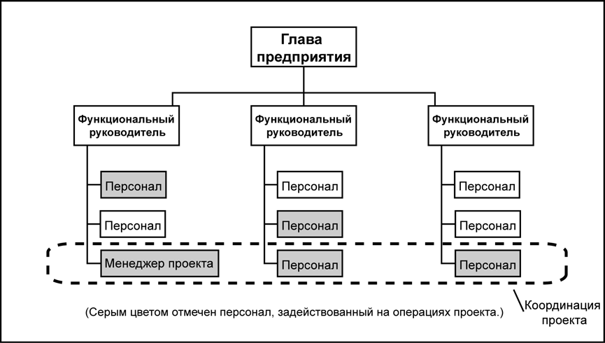
Сбалансированная матричная организация

Slide 40
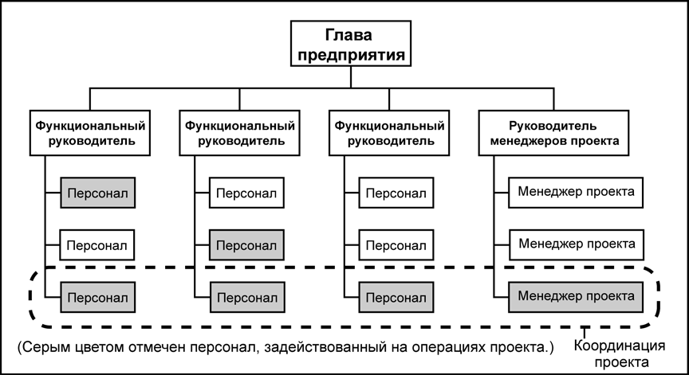
Сильная матричная организация

Slide 41
Матричная организация, как показано на рисунках, представляет собой сочетание функциональной и проектной организации.
Слабые матрицы сохраняют многие характеристики функциональной организации, и функции менеджера проекта в них скорее соответствуют функциям координатора или диспетчера проектов, а не менеджера.

Slide 42
Аналогично, сильные матрицы обладают многими характеристиками проектных организаций, в них могут быть штатные менеджеры проектов с широкими полномочиями и также входящий в штат управленческий персонал проектов.
В сбалансированной матричной организации осознают необходимость в менеджере проекта, однако в ней он не обладает всеми полномочиями по управлению проектом и финансированием проекта

Slide 43
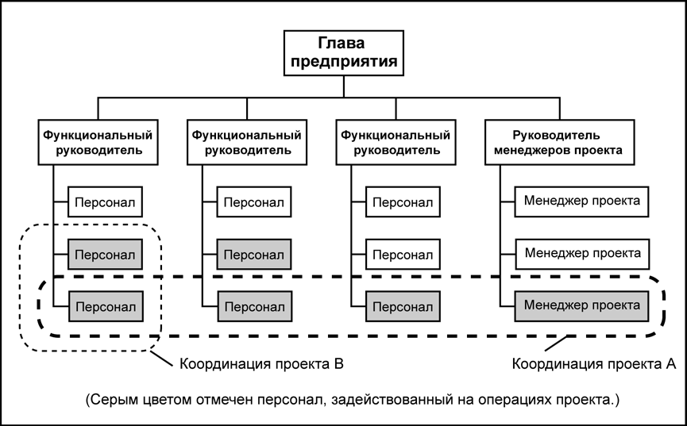
Смешанная организация

Slide 44
Большая часть современных организаций включает в себя все эти структуры на разных уровнях иерархии.
Например, даже полностью функциональная организация может создать специальную проектную команду для управления критически важным проектом.
Такая команда может обладать многими характеристиками команды проекта в проектной организации.
Такая команда может включать работающий с полной занятостью персонал из различных функциональных подразделений, может разработать свой собственный набор рабочих процедур и может работать вне стандартной для данной организации формализованной структуры отчетности.

Slide 45
Роль офиса управления проектами в организационных структурах
Многие организации осознают пользу от развития и использования офиса управления проектом.
Часто это касается тех организаций, в которых применяется матричная организационная структура, и почти всегда организаций, использующих структуру проектной организации, особенно если материнская организация занимается одновременным управлением нескольких и/или последовательных процессов.

Slide 46
Роль офиса управления проектами в организационных структурах
PMO может существовать в любой организационной структуре, в том числе с функциональной организацией, причем чем правее расположен столбец, тем выше вероятность их существования.

Slide 47
Роль офиса управления проектами в организационных структурах
Функции PMO в организации могут варьироваться от роли совещательного органа, чья деятельность ограничивается рекомендациями по поводу конкретных практик и процедур отдельных проектов, до формального делегирования полномочий от высшего руководства компании.

Slide 48
Роль офиса управления проектами в организационных структурах
В случаях делегирования PMO может в свою очередь передать свои полномочия конкретному менеджеру проекта.
PMO будет административно поддерживать менеджера проекта либо с помощью персонала, занятого на одном этом проекте, либо с помощью работника, участвующего в нескольких проектах.
Члены команды проекта будут либо полностью заниматься только этим проектом, либо могут участвовать в других проектах и, в свою очередь, подчиняться PMO.

Slide 49
Роль офиса управления проектами в организационных структурах
Члены команды проекта будут отчитываться напрямую перед менеджером проекта или, если они участвуют в нескольких проектах, перед PMO.
Менеджер проекта отчитывается напрямую перед PMO. Кроме того, гибкость централизованного управления PMO может предоставить менеджеру проекта большие возможности для продвижения в организации.
У специализированных членов команды проекта также будут альтернативные возможности для карьеры в организациях, в которых присутствуют PMO.

Slide 50
Если имеется PMO, то на рис. «Проектной организации» надо добавить еще один прямоугольник под названием «PMO» между уровнями менеджера проекта и главы предприятия.

Slide 51
Проектная организация с PMO
PMO

Slide 52
Если имеется PMO на рисунках «Сильная матричная организация» и «Смешанная организация », "руководитель менеджеров проектов" обычно будет менеджером PMO

Slide 53
Сильная матричная организация с PMO
Менеджер PMO

Slide 54
Смешанная организация с PMO
Менеджер PMO

Slide 55
Если имеется PMO в других организационных структурах (рис. «Слабая матричная организация» и «Сбалансированная матричная организация ») PMO обычно не отчитывается напрямую перед главой предприятия.

Slide 56
Слабая матричная организация с PMO
PMO

Slide 57
Сбалансированная матричная организация с PMO
PMO

Slide 58
Система управления проектами
Система управления проектами представляет собой набор инструментов, методов, методологий, ресурсов и процедур, используемых для управления проектом.
Она может быть как формальной, так и неформальной и помогает менеджеру проекта эффективно завершить проект.
Система управления проектами – это ряд процессов и связанных с ними функций контроля, объединенных в функциональное единство.

Slide 59
Система управления проектами
План управления проектом описывает, как будет использоваться система управления проектом.
Содержание системы управления проектом будет меняться в зависимости от области приложения, влияния организации, сложности проекта и доступности существующих систем.
Влияние организации формирует систему выполнения проектов в рамках этой организации. Система подстроится, чтобы среагировать на влияние организации.

Slide 60
Система управления проектами
Если в исполняющей организации существуют PMO, одной из функций PMO скорее всего будет управление системой управления проектом, чтобы обеспечить соответствие в применении и преемственности различных выполняемых проектов.

